Slide 1
BÀI TẬP DÒNG ĐIỆN TRONG CHẤT ĐIỆN PHÂN

Slide 2
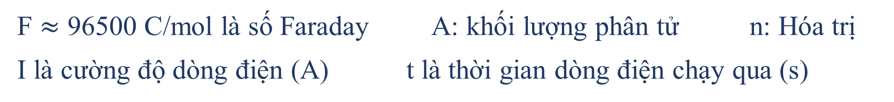
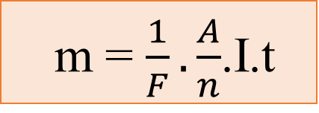
BÀI TẬP DÒNG ĐIỆN TRONG CHẤT ĐIỆN PHÂN
Công thức:
m = k.q
m là khối lượng chất được giải phóng ở điện cực (g)
k: Đương lượng điện hóa của chất được giải phóng ở điện cực (g/C)
q: Điện lượng (C)
m = $\frac{1}{F}.\frac{A}{n}$.I.t
F $≈$ 96500 C/mol là số Faraday A: khối lượng phân tử n: Hóa trị
I là cường độ dòng điện (A) t là thời gian dòng điện chạy qua (s)

Slide 3
BÀI TẬP DÒNG ĐIỆN TRONG CHẤT ĐIỆN PHÂN
Bài 1: Đương lượng điện hóa của niken là k = 3.10⁻⁴ g/C. Khi cho một điện lượng 10 C chạy qua bình điện phân có anot bằng niken thì khối lượng niken bám vào catot là bao nhiêu?
Tóm tắt:
k = 3.10⁻⁴ g/C
q = 10 C
m = ? g
Giải:
Khối lượng niken bám vào catot là
m = k.q = 3.10⁻⁴ .10 = 3.10⁻³g

Slide 4
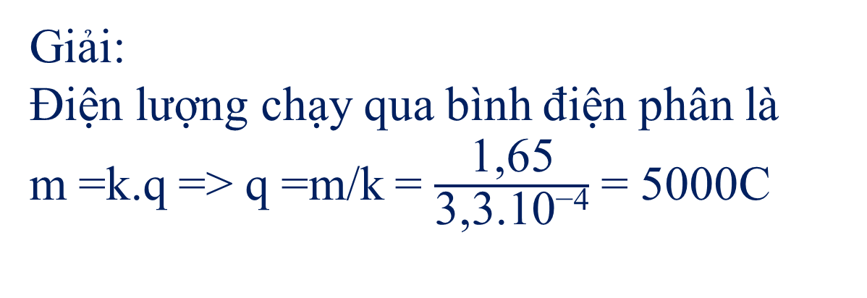
BÀI TẬP DÒNG ĐIỆN TRONG CHẤT ĐIỆN PHÂN
Bài 2: Đương lượng điện hóa của đồng là k = 3,3.10⁻⁴ g/C. Muốn cho trên catốt của bình điện phân chứa dung dịch CuSO₄, với cực dương bằng đồng xuất hiện 1,65 g đồng thì điện lượng chạy qua bình điện phân là?
Tóm tắt:
k = 3,3.10⁻⁴ g/C
m = 1,65 g
q = ? C
Giải:
Điện lượng chạy qua bình điện phân là
m =k.q => q =m/k = $\frac{\text{1,65}}{\text{3,3.10}\text{−4}}$ = 5000C

Slide 5
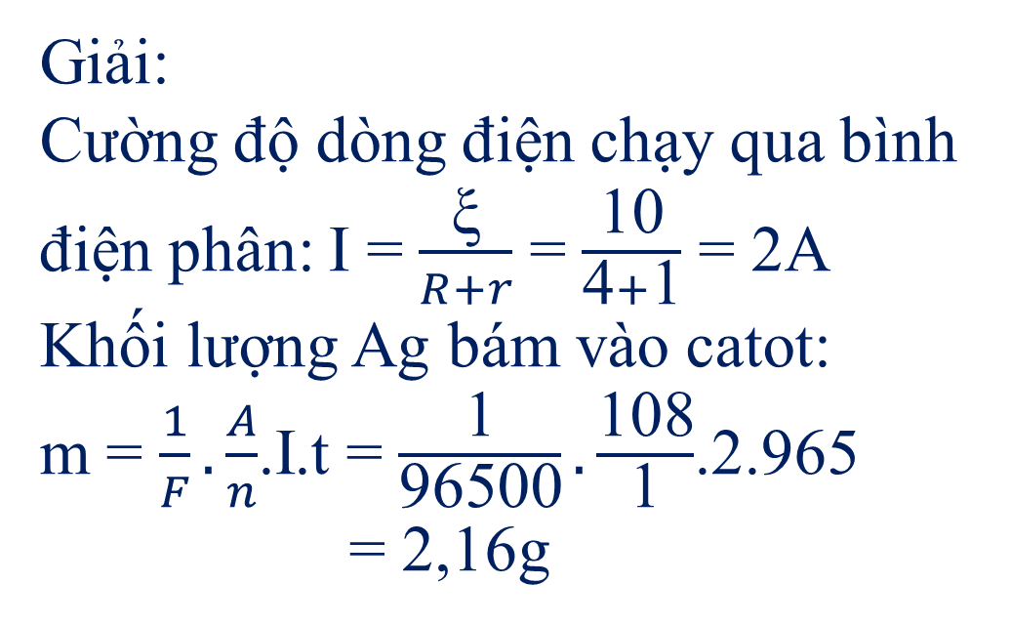
BÀI TẬP DÒNG ĐIỆN TRONG CHẤT ĐIỆN PHÂN
Bài 3: Bình điện phân đựng dung dịch AgNO₃ có anot bằng bạc mắc vào nguồn điện ξ=10 V , r=1 Ω. Điện trở của bình là 4 Ω. Tính khối lượng Ag bám vào katot sau 16 phút 5 giây.
Tóm tắt:
ξ=10 V
r=1 Ω
R = 4 Ω
t = 16 phút 5 giây = 965s
A = 108
n = 1
F =96500 C/mol
Giải:
Cường độ dòng điện chạy qua bình điện phân: I = $\frac{\text{ξ}}{R+r}$ = $\frac{\text{10}}{\text{4}+\text{1}}$ = 2A
Khối lượng Ag bám vào catot:
m = $\frac{1}{F}.\frac{A}{n}$.I.t = $\frac{\text{1}}{\text{96500}}.\frac{\text{108}}{\text{1}}$.2.965
= 2,16g

Slide 6
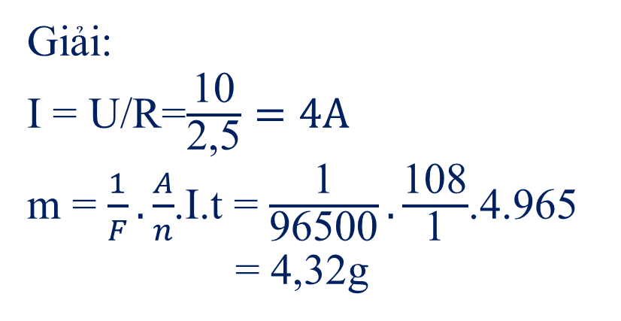
BÀI TẬP DÒNG ĐIỆN TRONG CHẤT ĐIỆN PHÂN
Bài 4: Một bình điện phân chứa dung dịch bạc nitrat (AgN0₃) có anôt bằng bạc và điện trở là 2,5 Ω. Hiệu điện thế giữa hai điện cực của bình này là 10 V. Bạc (Ag) có khối lượng mol là A = 108 g/mol và hoá trị n = 1. Xác định khối lượng bạc bám vào catôt sau 16 phút 5 giây.
Tóm tắt:
R = 2,5 Ω
U = 10V
A =108g/mol
n =1
t = 16 phút 5 giây = 965s
Giải:
I = U/R=$\frac{\text{10}}{\text{2,5}}=4A$
m = $\frac{1}{F}.\frac{A}{n}$.I.t = $\frac{\text{1}}{\text{96500}}.\frac{\text{108}}{\text{1}}$.4.965
= 4,32g

Slide 7
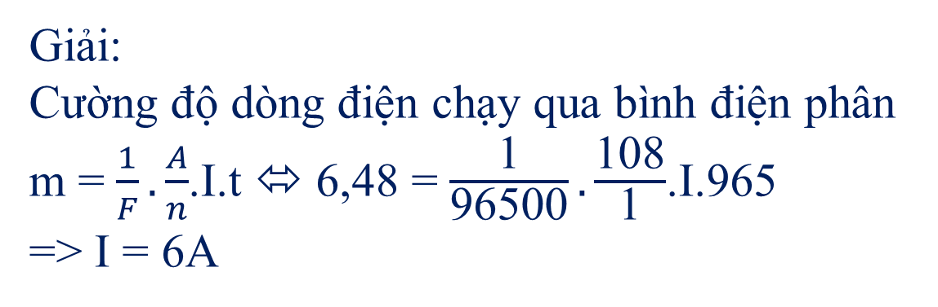
BÀI TẬP DÒNG ĐIỆN TRONG CHẤT ĐIỆN PHÂN
Bài 5: Một bình điện phân chứa dung dịch AgNO₃ với anôt bằng bạc. Khối lượng bạc bám vào catôt của bình điện phân sau 16 phút 5 giây là 6,48 g. Biết bạc có khối lượng mol là A = 108 g/mol và hóa trị n = 1. Lấy số Fa–ra–đây F = 96500 C/mol. Tính cường độ dòng điện chạy qua bình điện phân đó.
Tóm tắt:
t = 965s
m = 6,48g
F = 96500 C/mol
A = 108 g/mol
n= 1
I=?A
Giải:
Cường độ dòng điện chạy qua bình điện phân
m = $\frac{1}{F}.\frac{A}{n}$.I.t ⬄ 6,48 = $\frac{\text{1}}{\text{96500}}.\frac{\text{108}}{\text{1}}$.I.965
=> I = 6A

Slide 8
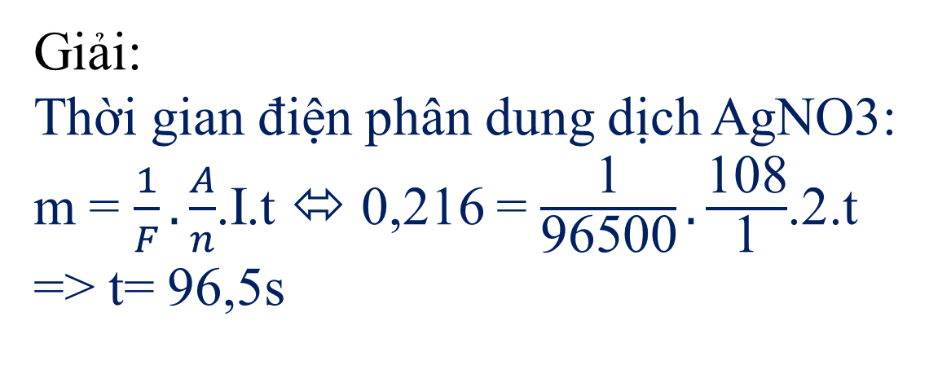
BÀI TẬP DÒNG ĐIỆN TRONG CHẤT ĐIỆN PHÂN
Bài 6: Điện phân dung dịch AgNO3. biết cường độ dòng điện qua bình là 0,2A. Khối lượng Ag bám vào catôt là 0,216g. Hỏi thời gian điện phân bằng bao nhiêu?
Tóm tắt:
t = ?s
m = 0,216g
F = 96500 C/mol
A = 108 g/mol
n= 1
I =2A
Giải:
Thời gian điện phân dung dịch AgNO3:
m = $\frac{1}{F}.\frac{A}{n}$.I.t ⬄ 0,216 = $\frac{\text{1}}{\text{96500}}.\frac{\text{108}}{\text{1}}$.2.t
=> t= 96,5s

Slide 9
Bài tập về nhà:
Bài 1: Dùng hiện tượng điện phân bằng dung dịch có chứa kim loại niken , ta thấy rằng đương lượng điện hóa là 3.10⁻⁴ g/C. Tính lượng niken bám vào katot khi có dòng điện 0,4 A chạy qua trong 50 giây.

Slide 10
Bài tập về nhà:
Bài 5: Cho bình điện phân có điện trở R₁=3Ω mắc song song với điện trở R₂=6Ω và nối vào nguồn điện ξ=6 V, r=1Ω.
a) Tính cường độ dòng điện qua bình điện phân.
b) Xác định tên kim loại bám vào katot. Biết khối lượng kim loại bám vào katot sau 16 phút 5 giây là 0,4267 g.

